Slide 1
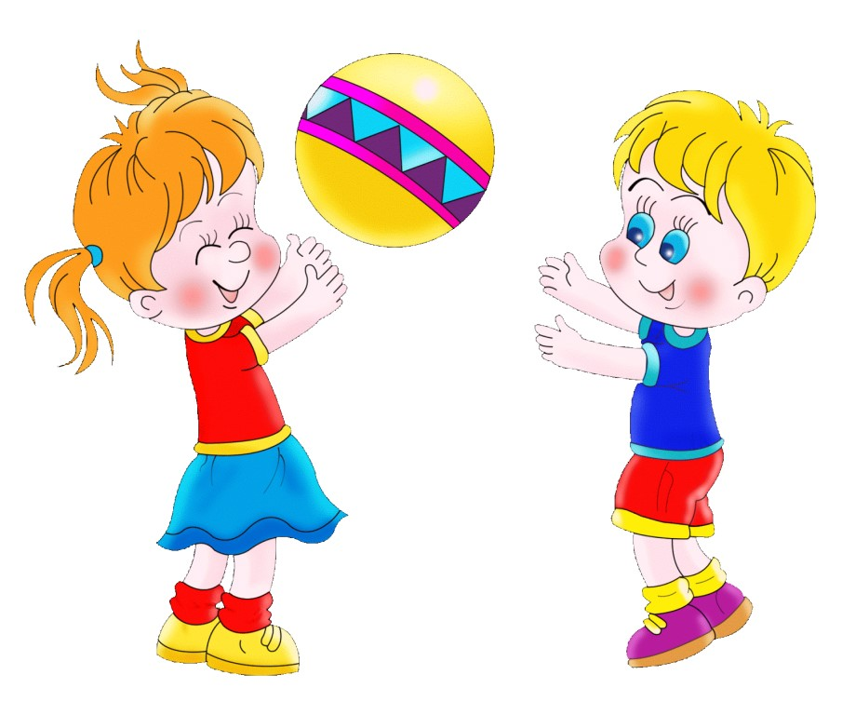
Координация движений, выносливость,
гибкость, скоростно-силовые способности.
Выполнила:
Смирнова Е.Н.

Slide 2
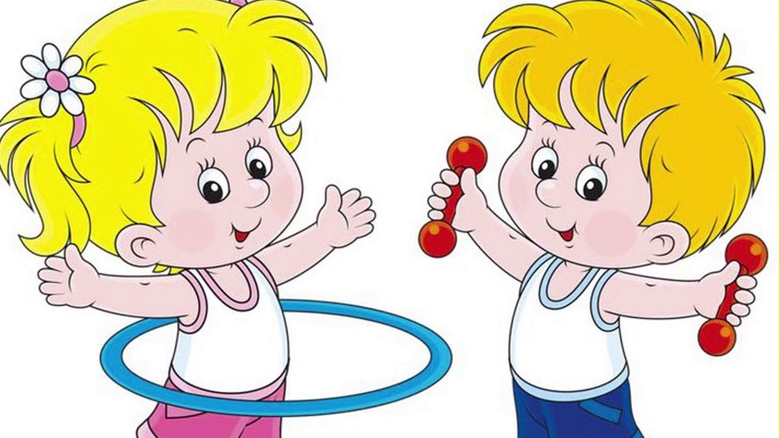
Координация движений
Координация движений — это двигательная способность, которая развивается посредством самих движений.
В.И. Ляха

Slide 3
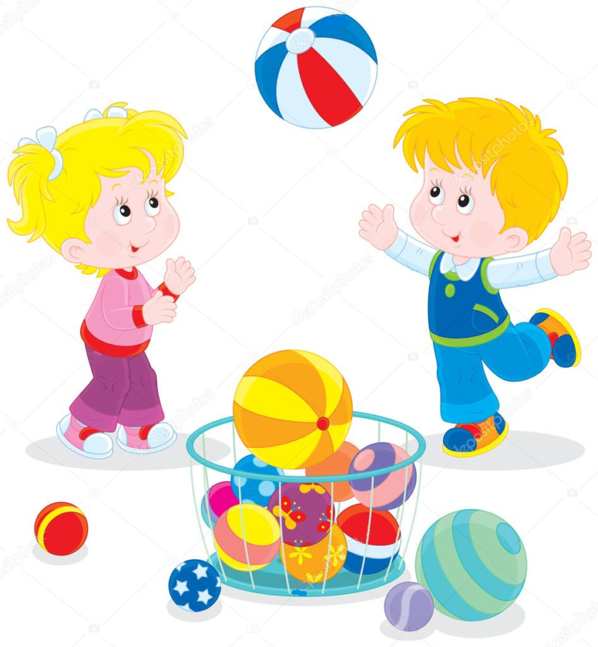
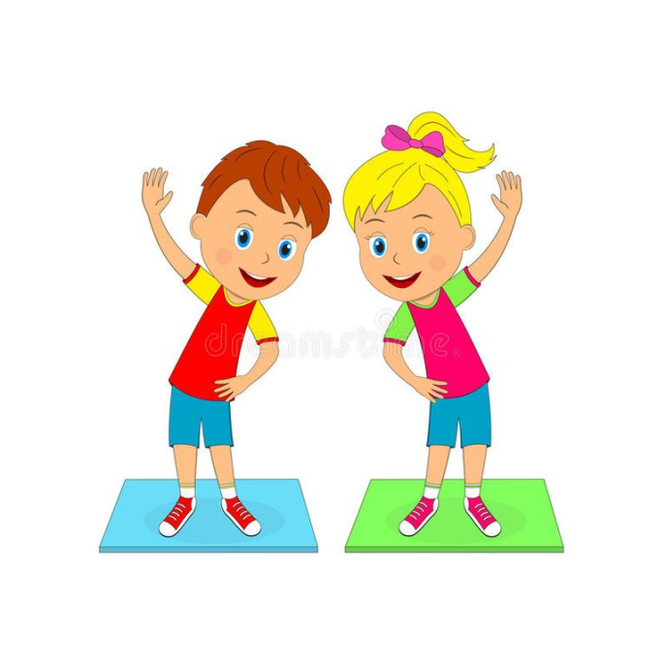
Развитие координационных способностей осуществляется в нескольких направлениях:
1)Широкое использование любых упражнений, содержащих элементы новизны;
2)Постепенное увеличение координационной сложности упражнений, повышение требований к точности и согласованности мышлений. 3)Совершенствование способности поддерживать равновесие тела.

Slide 4
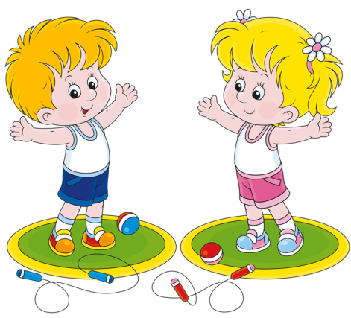
Рекомендуются следующие методические приемы, повышающие проявление двигательной координации:
1) Применение необычных исходных положений (бег из положения стоя на коленях, сидя), быстрая смена различных положений (сесть, лечь, встать).
2) Изменение скорости или темпа движений, введение различных ритмических сочетаний, различной последовательности элементов.
3) Смена способов выполнения упражнений: метание сверху, снизу, сбоку; прыжки на одной или двух ногах, с поворотом.
4) Использование в упражнениях предметов различной формы, массы, объема.
5) Выполнение согласованных действий несколькими участниками (вдвоем, держась за руки, садиться и вставать, выполнять повороты, наклоны, прыжки)

Slide 5
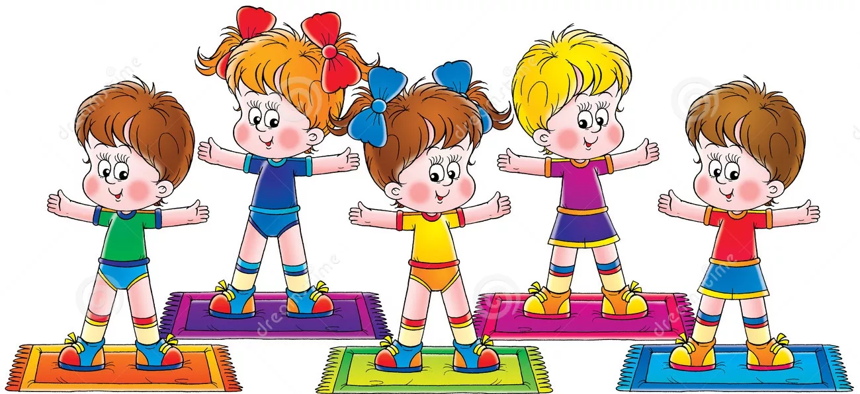
Выносливость
Выносливость – это физическое качество, которое заключается в способности к длительному выполнению какой-нибудь деятельности без снижения её интенсивности.

Slide 6
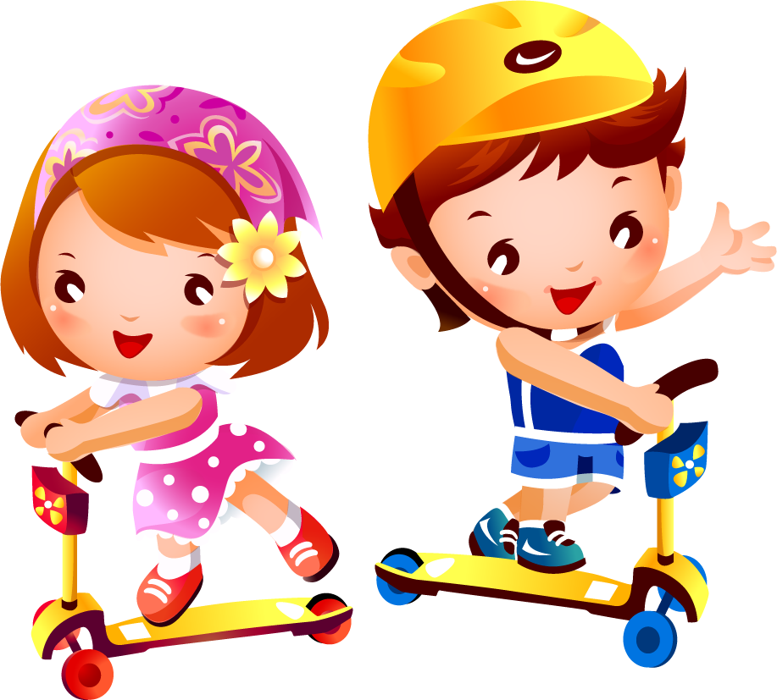
Для развития выносливости большое значение в дошкольном возрасте имеют волевые качества, стремление проявлять максимум способностей, быть настойчивым, пересилить ощущение усталости.

Slide 7
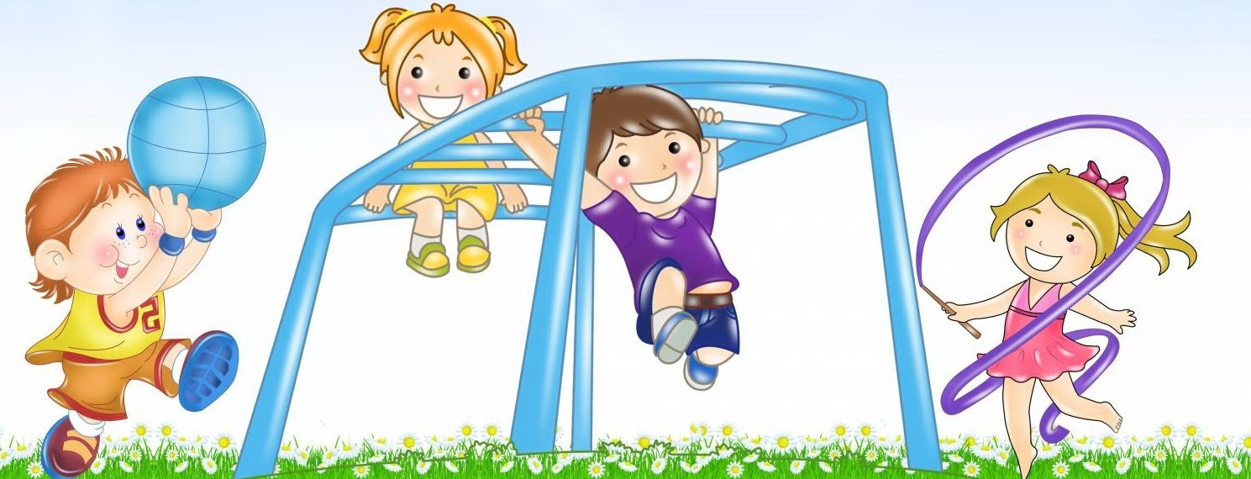
Средствами развития выносливости можно считать подвижные игры на развитие выносливости , спортивные упражнения, спортивные игры, веселые старты.

Slide 8
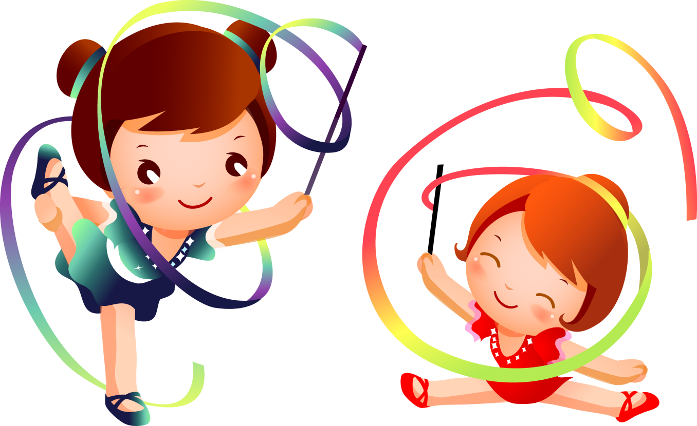
Гибкость
Гибкостью называют «способность достигать наибольшей величины размаха (амплитуды) движений отдельных частей тела в определенном направлении».

Slide 9
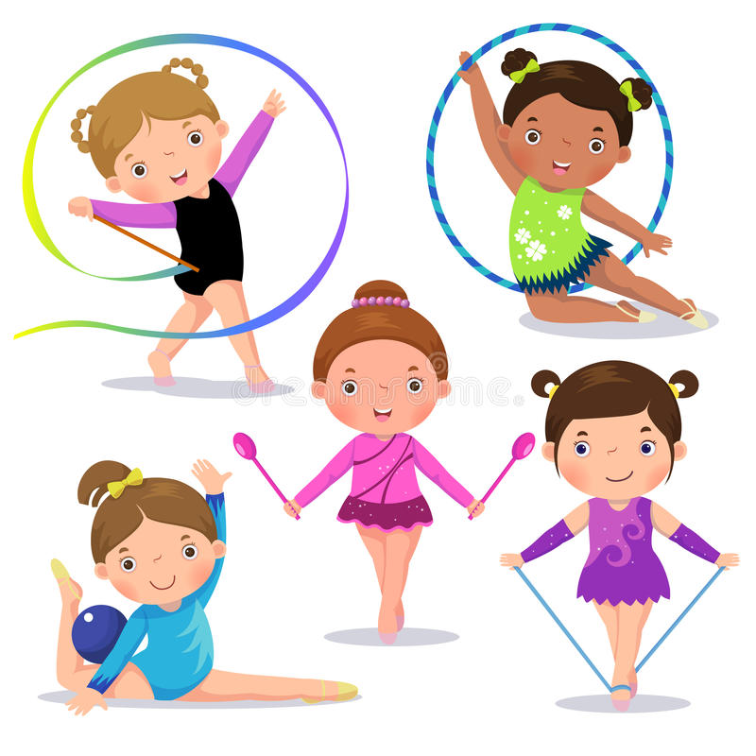
Гибкость зависит от эластичности мышц и связок.
Объем и интенсивность упражнений на развитие гибкости должны увеличиваться постепенно.

Slide 10
Игры и упражнения, способствующие гибкости у детей:

Slide 11
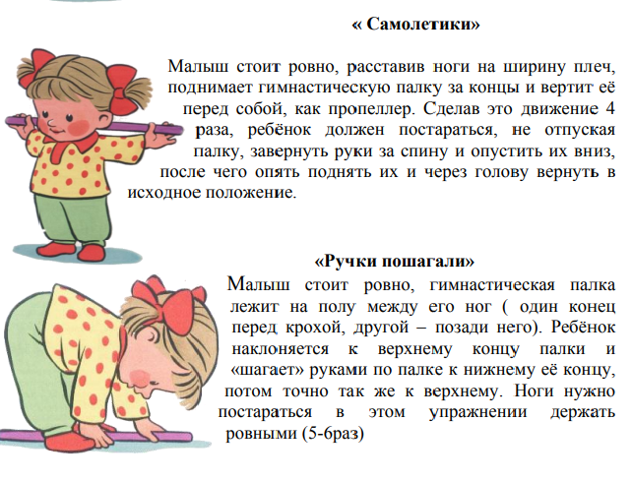

Slide 12
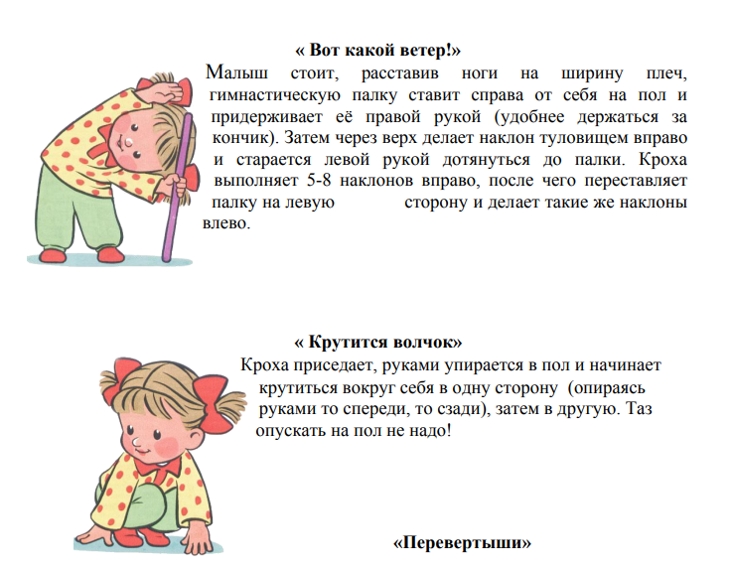

Slide 13
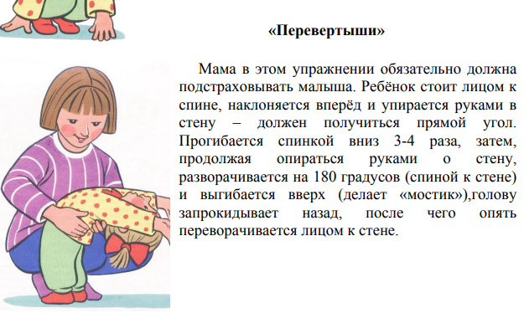

Slide 14
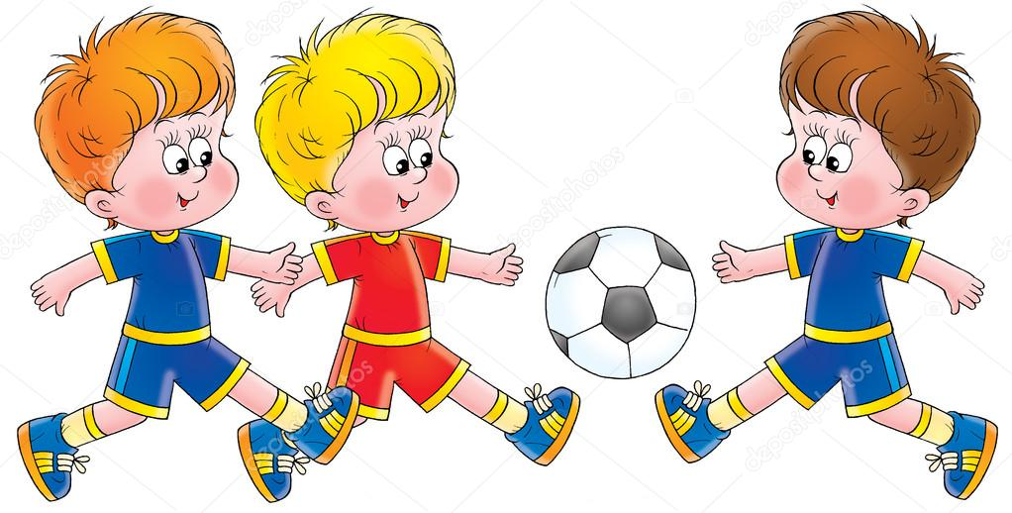
Скоростно-силовые способности
Силовые способности — это комплекс различных проявлений человека в определенной двигательной деятельности, в основе которых лежит понятие «сила».
Скоростные способности –это возможность человека, выполнять двигательные действия в минимальный для данных условий промежуток времени.

Slide 15
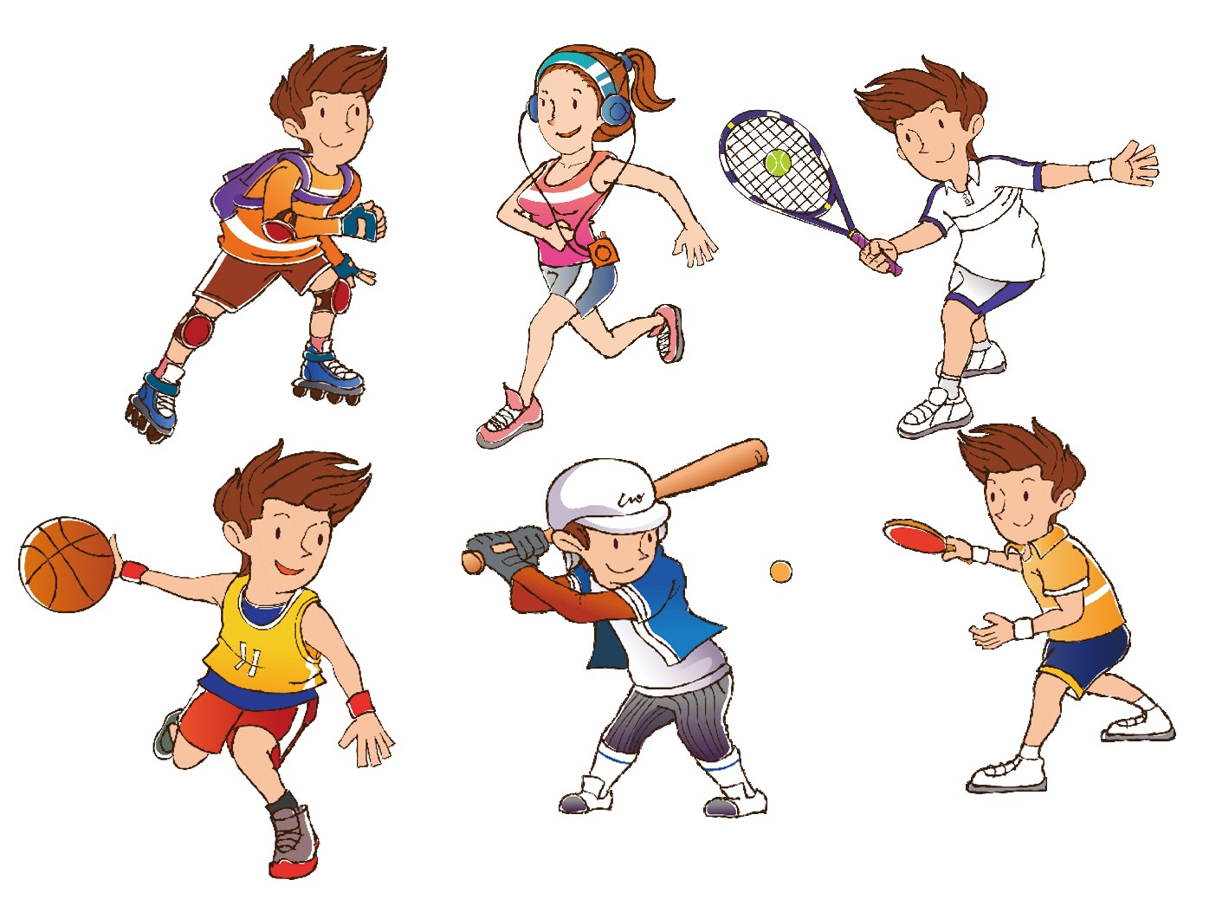
К скоростно-силовым способностям относят:
1) быструю силу,
2) взрывную силу.

Slide 16
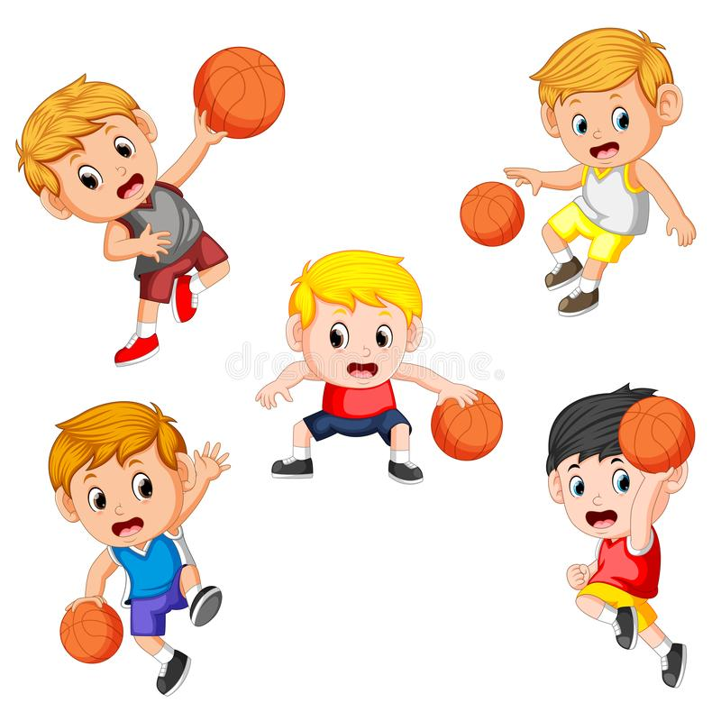
Подвижные игры (скоростно-силовые)
1. Оттолкнуть партера с места толчком ладоней.
2. Коршун и наседка.
3. Удочка.
4. Медведи и пчелы.
5. Перелет птиц.
6. Ловля обезьян.
7. Гонка мячей по кругу.

Slide 17
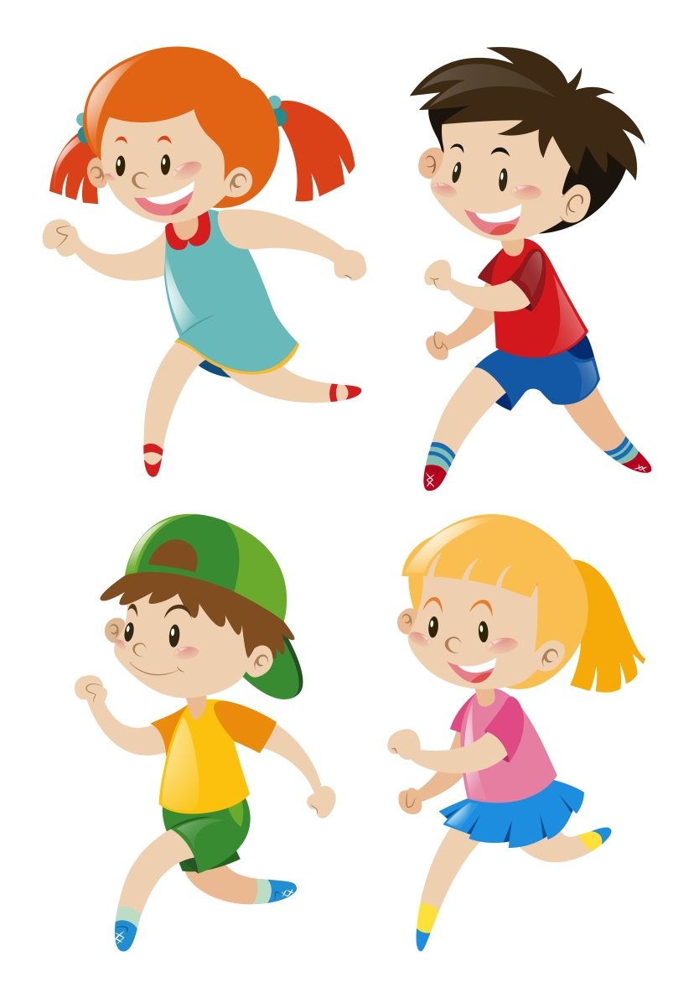
Эстафеты. (для развития скоростно-силовых движений)
1. Перетягивание каната.
2. Удержание волана на ракетке.
3. Бег с набивным мячом.
4. Бег пингвинов
5. Прыжки на одной ноге.
6. Всадники.
7. Прыжки из обруча в обруч
8. Самые меткие.
9. Бег паучков.
10. Пожарные на учении
11. Кто дальше бросит.
12. Передача мяча в колонне.

Slide 18


